Slide 1
IMPRESIÓN 3D
Conocimientos sobre el método de impresión 3D y terminología básica
Entender las ventajas y limitaciones de la impresión 3D para diferentes aplicaciones
Conocimiento sobre los pasos del proceso para conseguir un objeto usando la metodología 3D

Slide 2
¿Qué pretendo con este curso?
Identificar los elementos de la impresora.
Comprender los pasos necesarios para diseñar una pieza desde cero e imprimirla.
Empezar a conocer la terminología empleada en la impresión 3d.
Conocer los formatos de archivos estándar con los que se trabaja en la impresión3d: stl y gcode.

Slide 3
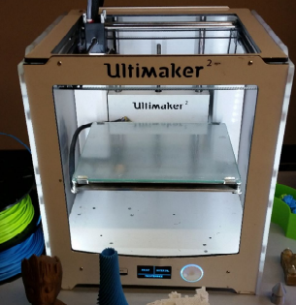
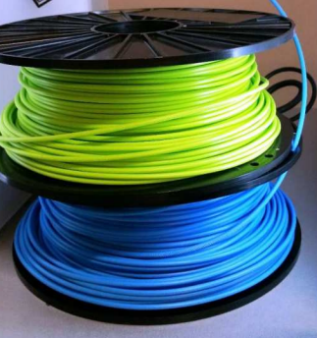
¿Qué es la impresión 3D?
es un proceso de fabricación aditivo que permite la creación de objetos mediante la superposición de material Fundiéndolo.
Diferentes Tipos de filamentos (pla, asa, petg, abs, tpu, flexible, polipropileno, naylon)

Slide 4
historia de la impresión 3D
En 1983 Chuck Hull, cofundador de sistemas 3D, inventó el primer proceso de impresión 3D y lo llamó “estereolitografía” (SLA).
En 1989, S. Scott Crump, junto a su mujer y cofundadora de Stratasys Lisa Crump inventó y patento la tecnología “Modelado por Deposición Fundida” (FDM)
En 2004, la Universidad de Bath (Inglaterra) lanzó el proyecto RepRap por el profesor de ingeniería mecánica Dr. Adrian Bowyer. El objetivo del proyecto era el de crear una impresora 3D de bajo coste capaz de replicarse ella misma.
La impresión 3D estaba mayormente limitada al uso industrial hasta el 2009.

Slide 5
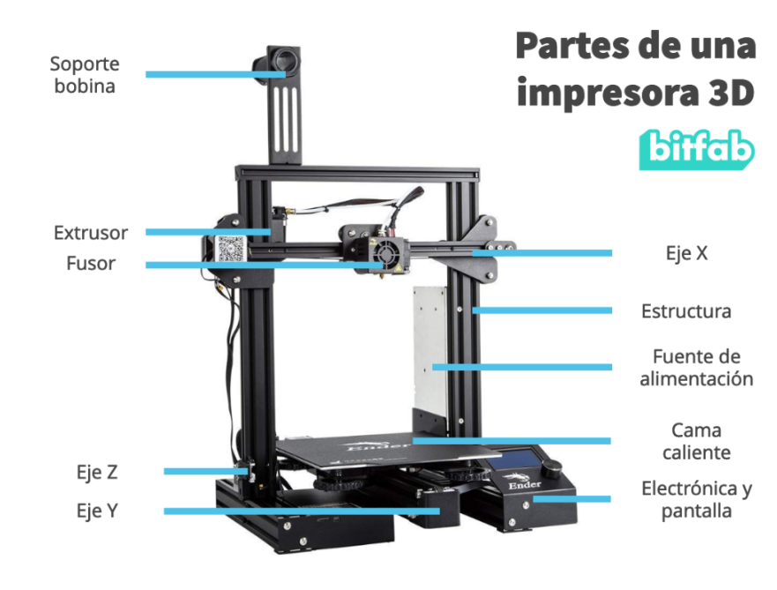
Partes de la impresora.

Slide 6
Ventajas de la impresión 3D
El ahorro de costes frente al molde.
para verificaciones rápidas y desarrollo de ideas de diseño.
más barato producir un prototipo 3D.
solo usan la cantidad de material que necesitan para crear ese objeto en particular.
usan materiales que pueden ser reciclados o reutilizados para más de una figura
NO ES TÓXICO.

Slide 7
Inconvenientes de la impresión 3D
Mayor coste para series de producción grandes.
Resistencia y duración limitadas.
Falta de Precisión de los objetos impresos.
limitadas por escala y tamaño.

Slide 8
Pasos de la tecnología de impresión 3D
1-producir un modelo digital.
Diseño de un modelo digital (Solidworks, Autodesk Fusion 360, SketchUp, Tinkercad, catia, blender). Nosotros utilizaremos tinkercad.
se puede usar la ingeniería inversa para generar un modelo a través del escaneado 3D (con escáner o fotogrametría).

Slide 9
Pasos de la tecnología de impresión 3D
2- Modelo en formato STL
El modelo creado por el programa digital tiene el formato .stl para que posteriormente, el laminador (programa que entiende la impresora) lo pueda laminar para poder imprimir.
También es posible seleccionar un modelo STL de repositorios online como thingiverse, cults, etc. Algunos de estos repositorios son gratis, otros de pago.

Slide 10
Pasos de la tecnología de impresión 3D
3- Análisis, orientación y reparación del modelo STL
Existen software para manipular modelos STL, como por ejemplo, meshmixer, Meshlab, 3DPrintCloud, Netfabb, etc.
Si no hay errores pueden hacerse correcciones como la escala, densidad o cambios geométricos.

Slide 11
Pasos de la tecnología de impresión 3D
4- generar archivo gcode
Hay multitud de software para laminar el .stl, ultimaker cura, prusa slicer, repetier-host, simplify3d, para la impresora del cole utilizaremos el suyo propio, bambú studio.
En esos programas es donde controlaremos la temperatura para fundir el filamento, la temperatura de la cama, las velocidades, aceleraciones, etc…
Con este archivo ya lo podemos llevar a la impresora para imprimir.

Slide 12
Pasos de la tecnología de impresión 3D
5- imprimir
Para imprimir se necesita tener la impresora limpia, filamento cargado y listo, la cama caliente, y nivelada, y dar a imprimir.

Slide 13
Pasos de la tecnología de impresión 3D
6- retirar lo impreso
Hay que dejar que la cama se enfríe para poder retirar con éxito lo impreso o nos podemos cargar la base.

Slide 14
Pasos de la tecnología de impresión 3D
7- postprocesado
Muchas veces vamos a necesitar lijar, dar masilla para ocultar las capas y poder pintar.
Si la impresión la hacemos con una de resina, se necesitará luz ultravioleta, además de alcohol isopropílico para aclarar las piezas.

Slide 15
Áreas de aplicación
Industria automovilística
Industria médica
Industria dental
Aeronaútica
Entretenimiento
ARTE, ESCULTURA
JOYERÍA
AQUITECTURA
MODA
COMIDA
EDUCACIÓN

Slide 16
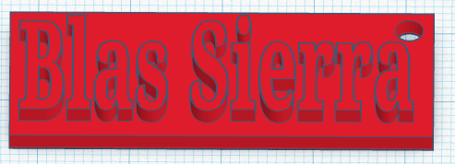
ABRIMOS TINKERCAD
ACCEDEMOS AL PROGRAMA Y DISEÑAMOS UN OBJETO DE FÁCIL IMPRESIÓN.
Aquí se genera el archivo .stl para posteriormente llevarlo al laminador (bambú studio) para generar el .gcode y poder imprimirlo.

Slide 17
¿lo hemos conseguido?
Identificar los elementos de la impresora.
Comprender los pasos necesarios para diseñar una pieza desde cero e imprimirla.
Empezar a conocer la terminología empleada en la impresión 3d.
Conocer los formatos de archivos estándar con los que se trabaja en la impresión3d: stl y gcode.

Slide 18
¡¡Muchas gracias!!

